Slide 1
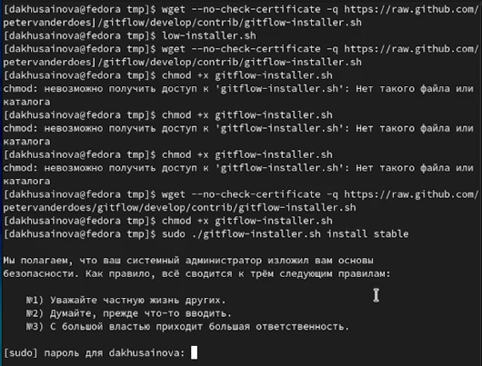
Операционные системы
Лабораторная работа номер 2
Российский университет дружбы народов
Хусаинова Динара айратовна
НПИбд-02-21

Slide 2
Цель работы
изучить идеологию и применение средств контроля версий и освоить умения по работе с git.

Slide 3
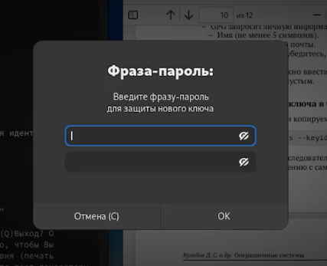
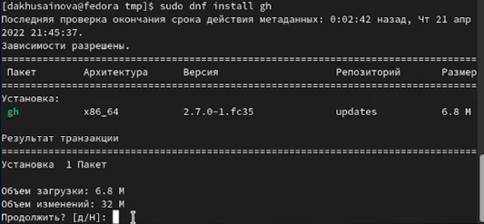
Ход работы
1
2

Slide 4
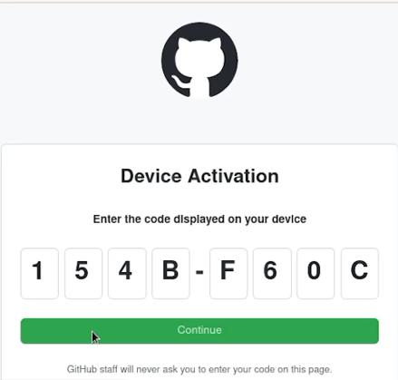
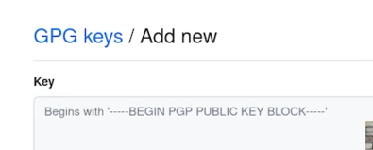
Ход работы
3
4

Slide 5
Вывод
Я изучила идеологию и применение средств контроля версий и освоила умения по работе с git.

Slide 6
Спасибо за внимание

